Slide 1



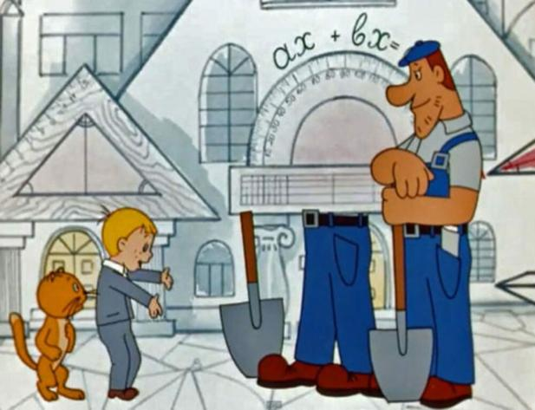
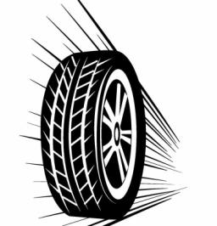
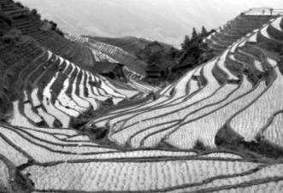
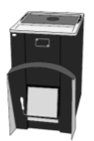
Движение вперед:
формирую математическую грамотность учащихся на уроках
Долгушина
Татьяна Владимировна,
учитель
Математики МОУ СШ №2
г. Переславля-Залесского

Slide 2


Недостатки в овладении метапредметными умениями
Учащимся СЛОЖНО:
работать с нетрадиционным заданием, в частности, с задачей, отличной от текстовой, для которой известен способ решения;
работать с информацией, представленной в различных формах текста (таблицы, диаграммы, схемы, рисунки, чертежи)
выбирать информацию, если задача содержит избыточную информацию;
привлекать информацию, используя личный опыт
задавать самостоятельно точность данных с учетом условий задачи
моделировать ситуацию
использовать здравый смысл, перебор возможных вариантов, метод проб и ошибок
представлять в словесной форме обоснование решения
находить и удерживать все условия, необходимые для решения и его интерпретации

Slide 3
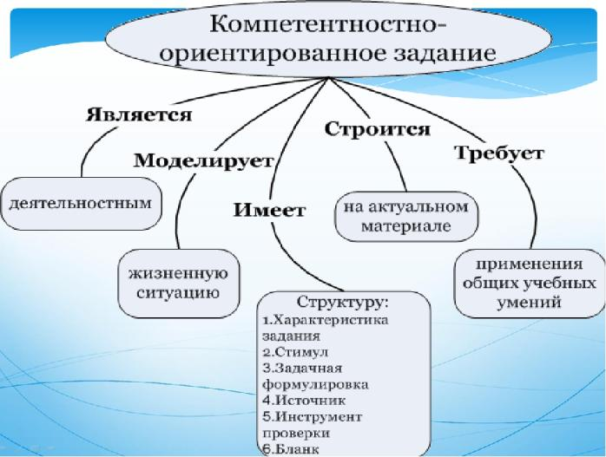



Slide 4

Модель математической грамотности PISA
Рассуждать

Slide 5

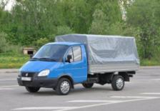
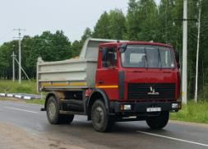
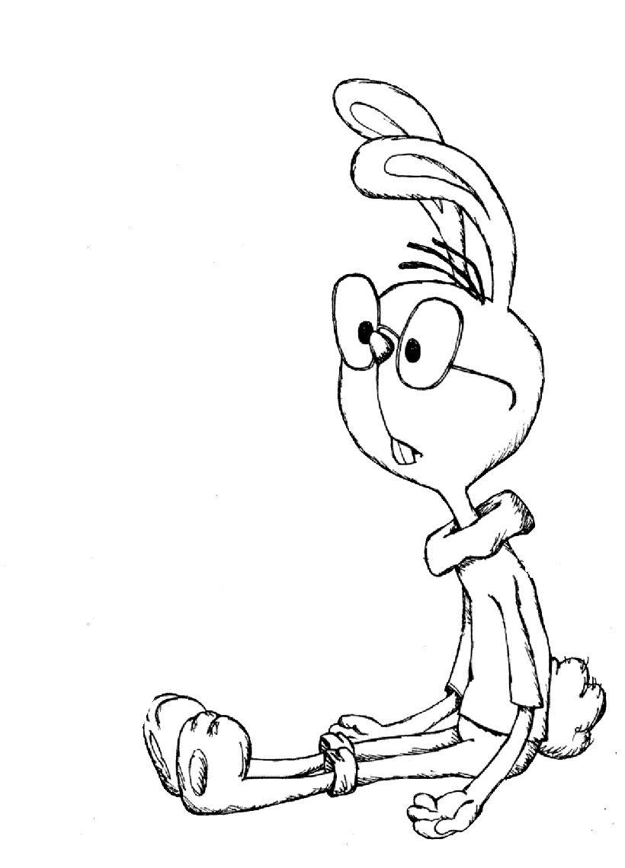
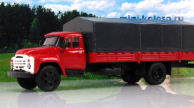
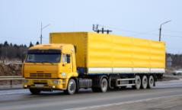
Задание 1
Нужно перевезти 160 тонн груза. Данные о грузоподъёмности автомобилей и стоимости рейсов указаны в таблице. Сколько рублей будет стоить самый дешёвый способ перевозки?
Автомобиль | Грузоподъёмность, т | Стоимость одного рейса, руб.
«Газель» | 2 | 850
5-тонный грузовик | 5 | 1850
10-тонный грузовик | 10 | 3400
20-тонный грузовик | 20 | 7000

Slide 6


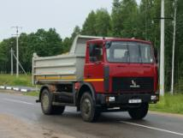
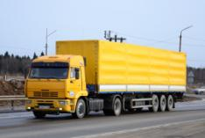

Традиционное решение
Найдем стоимость перевозки каждым автомобилем:
160 : 2 = 80 рейсов. Стоимость перевозки 80 · 850 = 68 000 руб.
160 : 5 = 32 рейсов. Стоимость перевозки 32 · 1850 = 59 200 руб.
160 : 10 = 16 рейсов. Стоимость перевозки 16 · 3400 = 54 400 руб.
160 : 20 = 8 рейсов. Стоимость перевозки 8 · 7000 = 56 000 руб.
Вывод: самый дешевый способ будет стоить 54 400 рублей.
Ответ: 54 400 рублей.

Slide 7


II способ
Вывод: самый дешевый способ перевозки 10-тонным грузовиком.
160:10 •3400 =16•3400= 54 400руб.
Ответ: 54 400 рублей.
Автомобиль | Грузоподъёмность, т | Стоимость
 |  | одного рейса, руб. | 1 т, руб.
«Газель» | 2 | 850 | 850 : 2=425
5-тонный грузовик | 5 | 1850 | 1850:5=370
10-тонный грузовик | 10 | 3400 | 3400: 10 = 340
20-тонный грузовик | 20 | 7000 | 7000:20=350

Slide 8




Читательская грамотность
умения
1) находить информацию;
2) извлекать информацию;
3) формировать общее понимание текста;
4) переводить информацию текста на язык читателя;
5) размышлять о содержании и форме текстового сообщения;
6) интерпретировать, оценивать текст.
Математическая грамотность
умения
формулировать ситуацию математически;
применять математические понятия, факты, процедуры;
интерпретировать, использовать и оценивать математические результаты; рассуждать.

Slide 9

Задание 2
Для маркировки автомобильных шин применяется единая система обозначений (см. рис. 1). Первое число означает ширину В шины (ширину протектора) в миллиметрах (см. рис. 2)
Второе число - высота боковины Н в процентах к ширине шины.
Последующая буква означает конструкцию шины. Например, буква R значит, что шина радиальная, то есть нити каркаса в боковине шины расположены вдоль радиусов колеса. На всех легковых автомобилях применяются шины радиальной конструкции. За обозначением типа конструкции шины идёт число, указывающее диаметр диска колеса в дюймах (в одном дюйме 25,4 мм) . По сути, это диаметр d внутреннего отверстия в шине. Таким образом, общий диаметр колеса D легко найти, зная диаметр диска и высоту боковины.
Рис.2

Slide 10



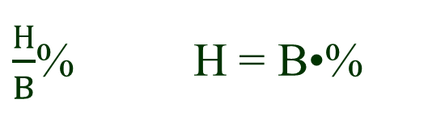
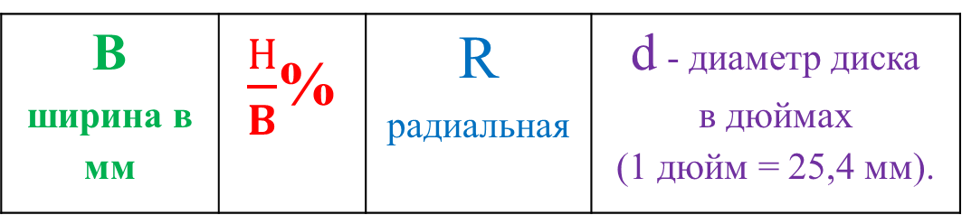
Возможны дополнительные маркировки, означающие допустимую нагрузку на шину, сезонность использования, тип дорожного покрытия, и другие.
Завод производит автомобили и устанавливает на них шины с маркировкой 185/70 R14.
В ширина в мм | $\frac{Н}{B}$% | R радиальная | d - диаметр диска в дюймах (1 дюйм = 25,4 мм).
185 | 70 | R | 14
$\frac{Н}{B}$% H = B•%
H = B•% | (1)
D = d + 2•H | (2)

Slide 11
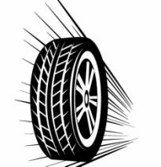


Завод допускает установку шин с другими маркировками. В таблице показаны разрешенные размеры шин.
Диаметр диска, дюймов Ширина шины | 14 | 15 | 16
185 | 185/70 | 185/65 | -
195 | 195/70 | 195/65, 195/60 | 195/60
205 | - | 205/60 | 205/55 205/50
Какой наименьшей ширины шины можно устанавливать на автомобиль, если диаметр диска равен 16 дюймов?
Ответ: ____________.
195

Slide 12



2. Найдите диаметр колеса автомобиля, выходящего с завода. Ответ дайте в миллиметрах. Ответ: ____.
H = B•% | (1)
D = d + 2•H | (2)
Решение:
1. Обратимся к формулам:
2. d = 14•25,4=355,6мм
3. H=B• %
H=B• %=185•0,7=129,5 мм
4. D=355,6+129,5•2=614,6мм
Ответ: 614,6

Slide 13

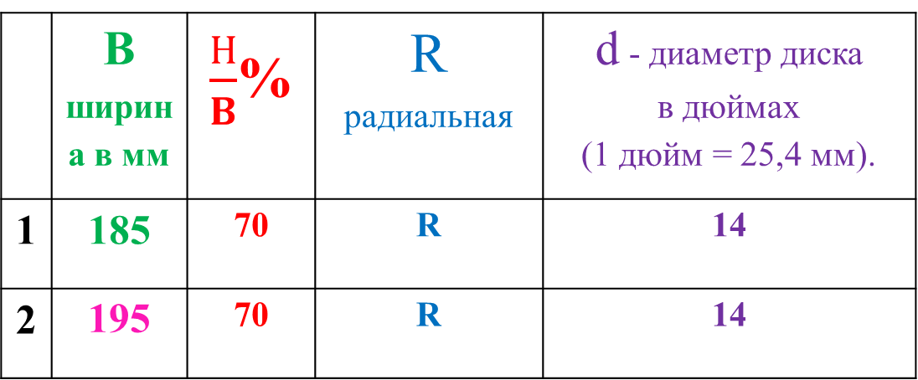
3. На сколько миллиметров увеличится диаметр колеса, если заменить шины, установленные на заводе на шины 195/70 R14? Ответ: ______________.
 | В ширина в мм | $\frac{Н}{B}$% | R радиальная | d - диаметр диска в дюймах (1 дюйм = 25,4 мм).
1 | 185 | 70 | R | 14
2 | 195 | 70 | R | 14
H = B•% | (1)
D = d + 2•H | (2)
Решение:
∆D=D2 - D1 = (d+H2•2) – (d+H1•2) = d+H2•2 – d - H1•2 = (H2 - H1)•2 =
= (B2• % - B1• %) •2= (B2 - B1)• %•2 = (195 – 185)•0,7•2 = 10•0,7•2 = 14 мм
Ответ: 14 мм

Slide 14

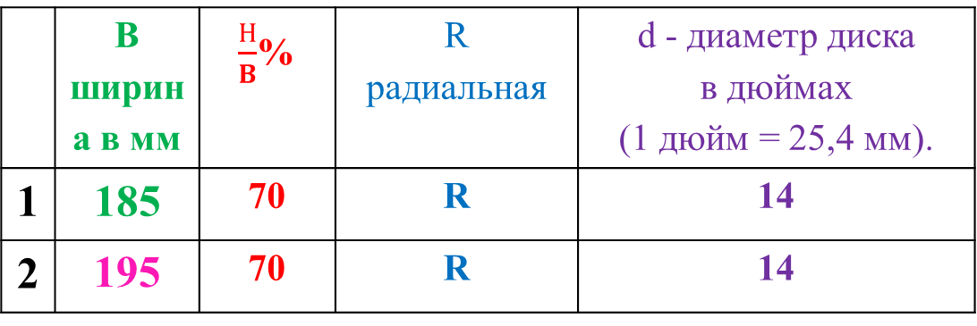
3. На сколько миллиметров увеличится диаметр колеса, если заменить шины, установленные на заводе на шины 195/70 R14? Ответ: ______________.
H = B•% | (1)
D = d + 2•H | (2)
 | В ширина в мм | $\frac{Н}{B}$% | R радиальная | d - диаметр диска в дюймах (1 дюйм = 25,4 мм).
1 | 185 | 70 | R | 14
2 | 195 | 70 | R | 14
II способ
Решение:
1. ∆D= D2– D1
2. Из второго задания D1 =614,6 мм
3. Аналогично найдем D2
Обратимся к формулам.
D2=14•25,4 + 2 • 195•70/100=355,6 + 2 •136,5 =628,6 мм
∆D = 628,6-614,6=14 мм
Ответ: 14 мм

Slide 15

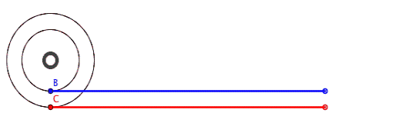

4. На сколько метров увеличится путь, пройденный автомобилем, когда колесо сделает 1000 оборотов, если заменить шины установленные на заводе шинами с маркировкой 195/70 R14? Округлите результат до целых. Ответ: ______________.
Решение:
Если колесо сделает 1000 оборотов, то
весь его путь S = 1000• С,
где С-длина 1 оборота = длина окружности.
С = 2𝜋R =𝜋D
S1 = 1000• 𝜋D1
S2 = 1000• 𝜋D2
∆ S = S2 - S1 =1000• 𝜋D2- 1000• 𝜋D1 = 1000• 𝜋• (D2– D1 )
D2– D1 возьмем из 3 номера, не забудем перевести в м
∆D = 14 мм =0,014 м
7. ∆ S = 1000 • 3,14 •0,014 =3,14 • 14 = 43,96 ≈ 44 м
Ответ : 44 м

Slide 16

4. На сколько метров увеличится путь, пройденный автомобилем, когда колесо сделает 1000 оборотов, если заменить шины установленные на заводе шинами с маркировкой 195/70 R14? Округлите результат до целых. Ответ: ______________.
II способ
Решение:
1. Если колесо сделает 1000 оборотов,
то весь его путь S = 1000• С,
где С-длина 1 оборота = длина окружности.
2. С = 2𝜋R =𝜋D
3. S = 1000• С = 1000 •𝜋D
3. D1 возьмем из 2 задания D1=614,6 мм =0,6146 м
4. S1= 1000 •3,14 • 0,6146 = 1929,844 м
5. D2 возьмем из 3 задания D2=628,6 мм =0,6286 м
6. S2= 1000 •3,14 • 0,6286 = 1973,804 м
7. ∆ S = S2 - S1 = 1973,804 - 1929,844 = 43,96 м ≈ 44 м
Ответ : 44 м

Slide 17


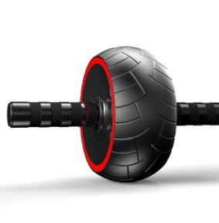
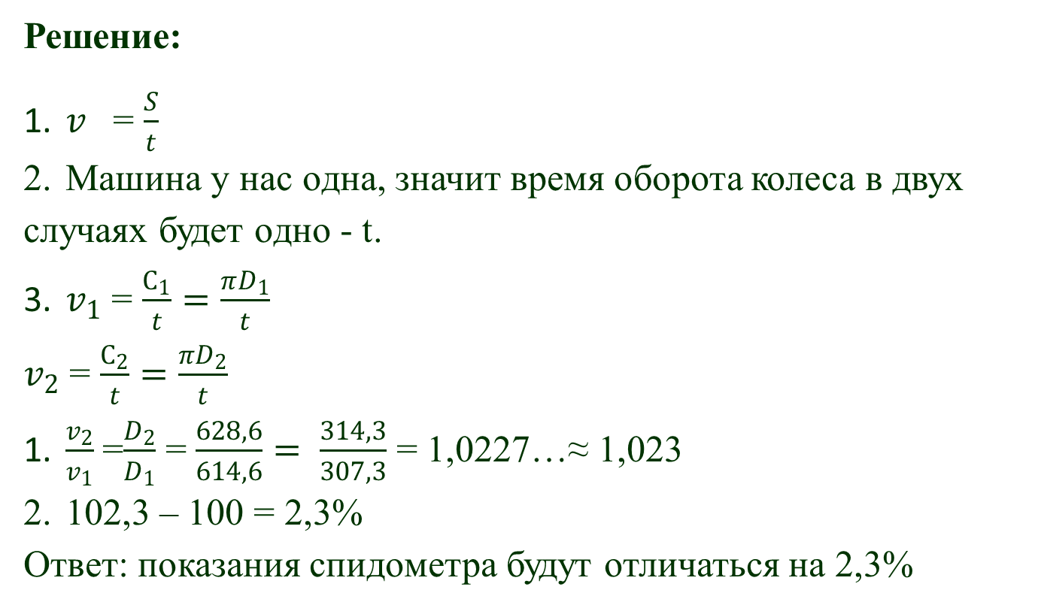
5. Спидометр автомобиля, собранного на заводе, показывает скорость точно. На сколько процентов показания спидометра будут отличаться от реальной скорости, если заменить шины, установленные на заводе шинами с маркировкой 195/70 R14? Округлите результат до десятых. Ответ: ________
Решение:
$v_{}$= $\frac{S}{t}$
Машина у нас одна, значит время оборота колеса в двух случаях будет одно - t.
$v_{1}$ = $\frac{С_{1}}{t}=\frac{πD_{1}}{t}$
$v_{2}$ = $\frac{С_{2}}{t}=\frac{πD_{2}}{t}$
$\frac{v_{2}}{v_{1}}$=$\frac{D_{2}}{D_{1}}$ = $\frac{628,6}{614,6}= \frac{314,3}{307,3}$ = 1,0227…≈ 1,023
102,3 – 100 = 2,3%
Ответ: показания спидометра будут отличаться на 2,3%

Slide 18

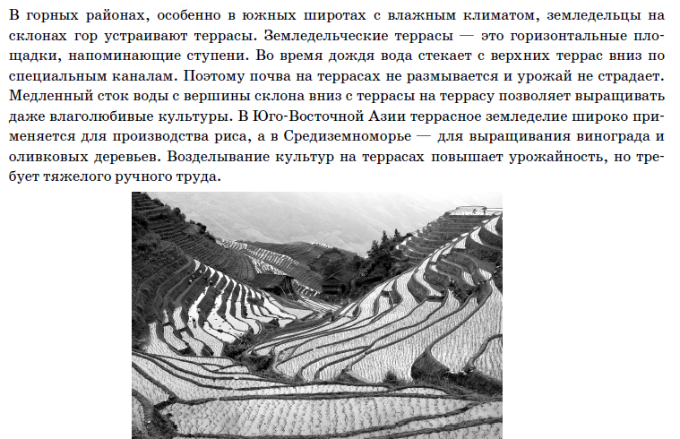



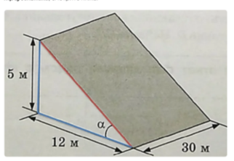
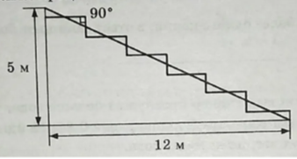

Slide 19

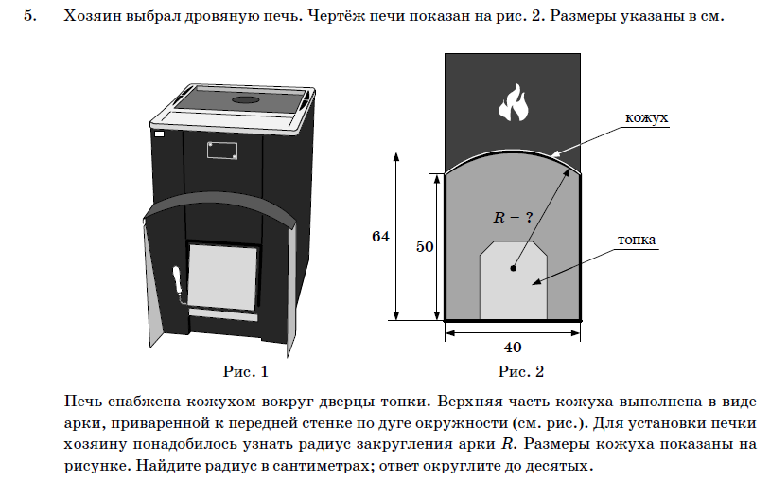



Slide 20


Компетентностно-ориентированные
задания можно использовать:
Как игровой момент;
Как проблемный элемент в начале урока;
Как задание – «толчок» к созданию гипотезы для исследовательского проекта;
Как задание для смены деятельности на уроке;
Как модель реальной жизненной ситуации, иллюстрирующей необходимость изучения какого- либо понятия на уроке;

Slide 21

Эти задания можно использовать:
Как задание, устанавливающее межпредметные связи в процессе обучения;
Можно собрать задания одного типа и провести урок в соответствии с какой то образовательной технологией;
Можно все задачи объединить в группы и создать свой элективный курс по развитию математической грамотности;
Задания такого типа можно включать в школьные олимпиады, викторины.

Slide 22

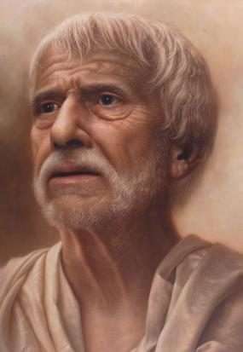

Луций Анней Сенека

Slide 23
